Slide 1
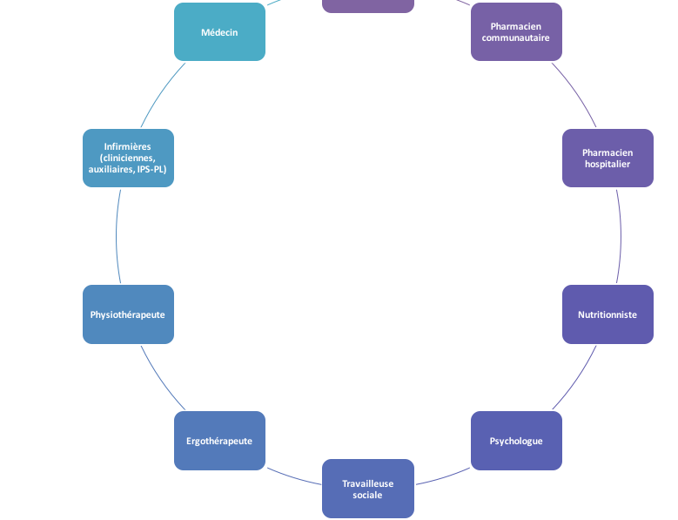

Le pharmacien GMF, un intervenant pivot dans
l’équipe de soins
Patient &
proches
En partenariat avec tous les professionnels de son équipe de soins
Selon le cadre de financement des GMF 2017 du MSSS, infirmières, PHM et TS font d’emblée partie de l’équipe GMF. Les autres professionnels peuvent être intégrés et financés selon la taille du GMF. Le choix de ceux-ci est à la discrétion du GMF, en fonction de sa clientèle et de ses besoins.
Médecins
Pharmacien GMF
Soins pharmaceutiques
et médicaux
Pharmacien communautaire *
Infirmières (cliniciennes, auxiliaires, IPS-PL)
Travailleuse sociale
Pharmacien hospitalier *
Pharmacien hospitalier *
Médecins spécialistes et cliniques spécialisées
Équipe du GMF
Physiothérapeute
Nutritionniste
* Bien que les PHM communautaires et hospitaliers interagissent surtout avec les PHM, MD et infirmières du GMF, ils peuvent parfois être appelés à collaborer avec les autres intervenants du GMF.
Ergothérapeute
Psychologue
Kinésiologue
Légende
PHM : Pharmacien ; TS : Travailleuse sociale ; MD : Médecin

Slide 2


EXEMPLES DE PATIENTS À ORIENTER VERS LE PHARMACIEN GMF...
Patients avec …
Pharmacothérapie complexe
Diabète, hypertension, douleur, troubles de l’humeur difficiles à contrôler
Pharmacothérapie exigeant des suivis étroits et des ajustements fréquents
Personnes âgées fragiles, insuffisance rénale chronique, polymédication, Rx à risque (indice thérapeutique étroit)…
Épisodes fréquents d’hospitalisation
EAMPOC fréquentes, chutes, débalancements glycémiques ou électrolytiques
Adhésion problématique ayant un besoin accru de soutien
Sevrage de benzo., asthme difficile à contrôler...
Pharmacien GMF
Prise en charge des patients du GMF référés par les différents professionnels de la santé pour une pratique collaborative et l'optimisation de la continuité des soins aux patients
Dossiers complexes et lourds et/ou patients vulnérables qui bénéficieraient d’une révision de la médication
Plusieurs comorbidités, personnes âgées/frêles, polymédication, suspicion syndrome gériatrique ou cascade médicamenteuse
Par le pharmacien communautaire :
Préoccupation/crainte pour la santé du patient avec difficultés à rejoindre le médecin
Inobservance, incompréhension du Tx
Sevrage de Rx/déprescription : BZD; hypnotiques; antipsychotiques
Par le pharmacien d’établissement :
Recommandations sur la pharmacothérapie qui n’ont pas pu être appliquées dans un contexte de soins aigus
Médecins, infirmières...
Autres pharmaciens

